Slide 1



Connected Care
Bruggen in de zorg rond
angst, stress & slaap
bij jongdementie
21 september 2026
Brussel

Slide 2


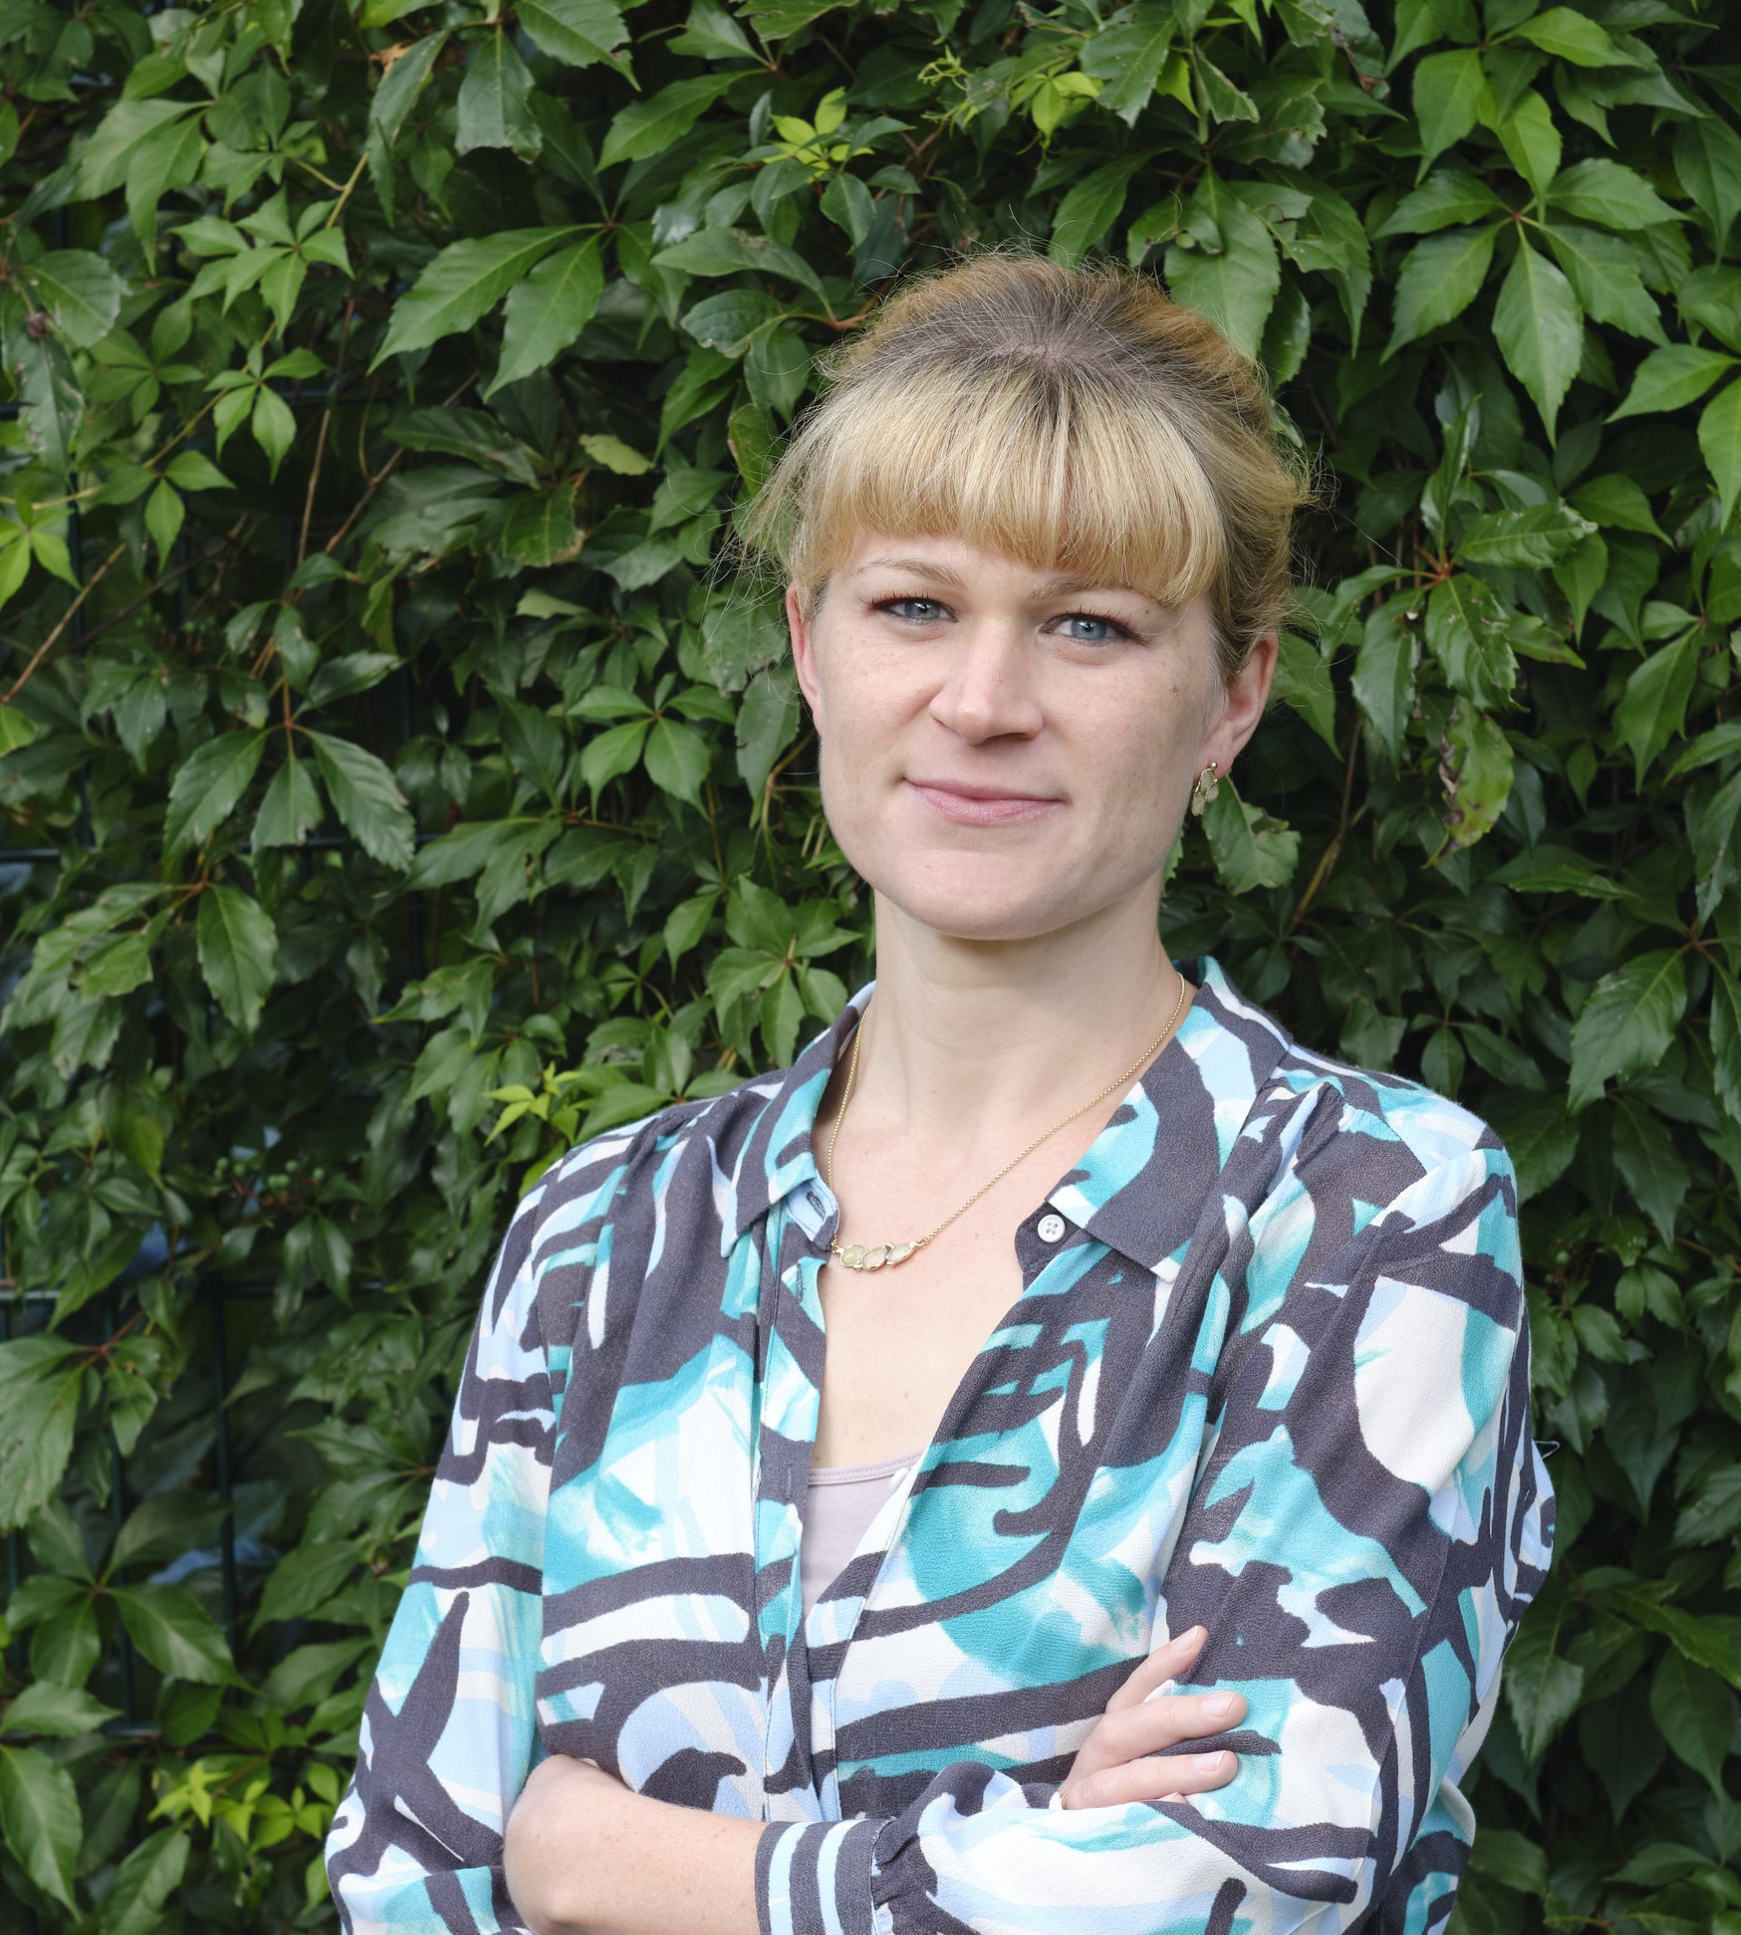
Onderzoeksteam
Onderzoeksgroep: Actieve buurten & levensstijlinterventies
Julie Vanderlinden
Liza Musch
Sophie Dohogne

Slide 3










Partners

Slide 4
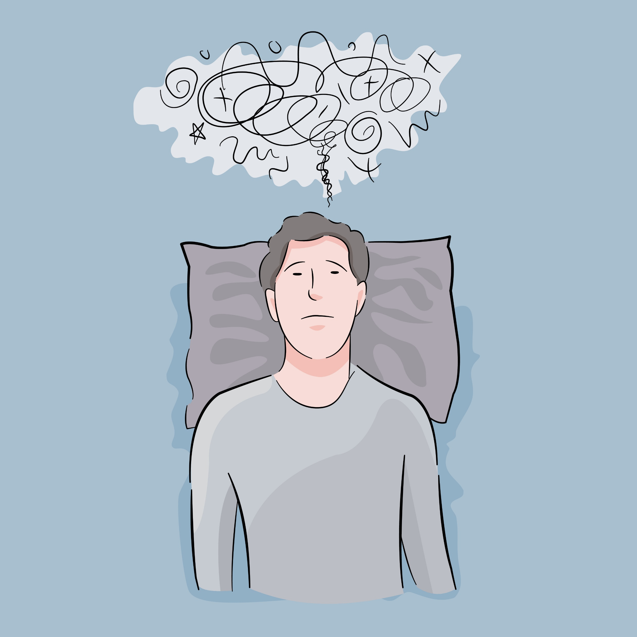
Rationale & doelstelling
Jongdementie
Stress, angst, slaapproblemen
Zorgverleners & mantelzorgers ➔ onvoldoende vaardigheden/competenties
Doelstelling Connected Care
Verbinden van zorg rond angst, stress & slaap bij jongdementie
tussen (semi-)residentiële settings & thuisfront
Versterken van competenties

Slide 5
Onderzoeksvragen
Wat hebben formele zorgverleners nodig om angst, stress & slaapproblemen bij jongdementie aan te pakken?
Welke rol willen zij opnemen?
Welke ondersteuning is nodig?
Wat is nodig om deze zorg ook thuis aan te bieden?

Slide 6
Hoofdvraag
Hoe kunnen de expertise van (semi)residentiële zorgverleners en de ervaringen van het thuisfront worden verbonden om angst, stress en slaapproblemen bij mensen met jongdementie te verminderen?

Slide 7
Subvragen
Formele zorg
Wat hebben zorgverleners nodig om angst, stress & slaapproblemen bij jongdementie aan te pakken?
Welke rol willen zij opnemen?
Welke ondersteuning is nodig?
Wat is nodig om deze zorg ook thuis aan te bieden?
Thuisfront
Welke noden ervaren personen met jongdementie en mantelzorgers?
Welke ondersteuning verwachten zij van de formele zorg?
Verbinding tussen zorg en leefomgeving
Welke buurtinitiatieven en ondersteuningsmogelijkheden bestaan er?
Welke zorgvormen bevorderen samenwerking tussen (semi)residentiële zorg, thuiszorg en omgeving?

Slide 8

Methodiek

Slide 9
Dataverzameling
Kwalitatieve data
Omgevingsanalyse
Focusgroepen & interviews
Survey
Rekrutering
Purposive sampling
Bij interesse
Persoonlijk infomoment
Focusgroepen
(Semi-) Residentiële setting, formele thuiszorg & mantelzorgers
Interviews
Personen met jongdementie
Notes:
Rekrutering via purposive sampling (bestaande partners & aanschrijven nieuwe organisaties)

Slide 10
Dataverzameling
Focusgesprekken
43 Zorgverleners uit multidisciplinair team
10 Mantelzorgers
Interviews
4 Personenmet jongdementie
Omgevingsanalyse
15 Organisaties

Slide 11
Resultaten

Slide 12
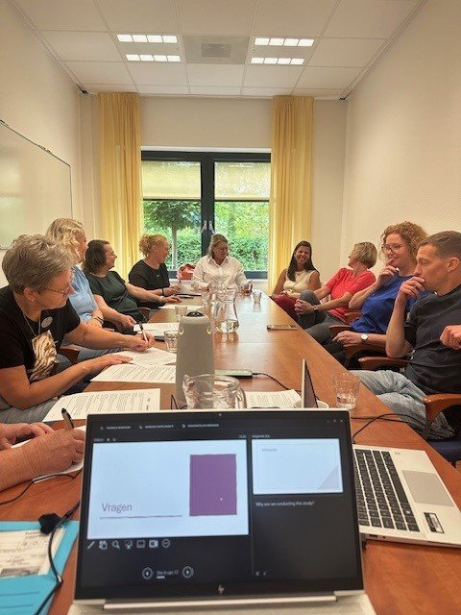
Zorgverleners
5 centrale thema’s
Persoonsgerichte zorg
Dagstructuur en rust
Competentienoden
Praktijkgerichte ondersteuning
Verbinding met het thuisfront

Slide 13
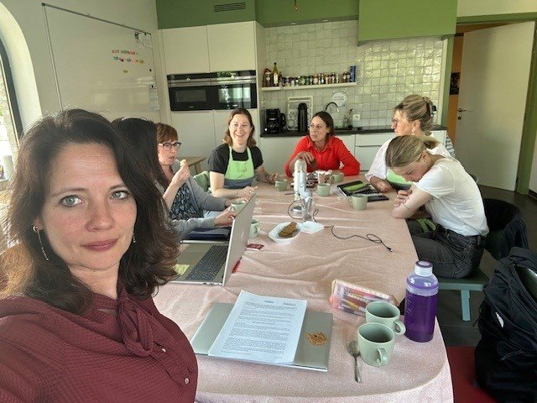
Noden
Meer kennis over jongdementie
Meer kennis rond angst, stress en slaap
Praktische handvatten
Screening- en observatietools
Meer personele ruimte
Meer prikkelarme infrastructuur
Betere zorgplanning
Meer informatie over levensverhalen en thuissituatie

Slide 14
Rol
Relationele nabijheid
Vertrouwen
Emotionele veiligheid
Aanwezig zijn
Vroegsignalering
Observatie
Gedrag
Slaap
Stemming
Begeleiding bij levensstijl
Structuur
Beweging
Zinvolle activiteiten
Brugfiguur
Mantelzorger
Thuiszorg
Residentiële zorg

Slide 15
Ondersteuning
Voorkeur voor
Casusbesprekingen
Intervisie
Workshops
Ervaringsleren
Blended learning
Minder voorkeur voor louter theoretische e-learning
Extra nood aan
Beslisbomen
Observatietools
Uniforme zorgplannen

Slide 16
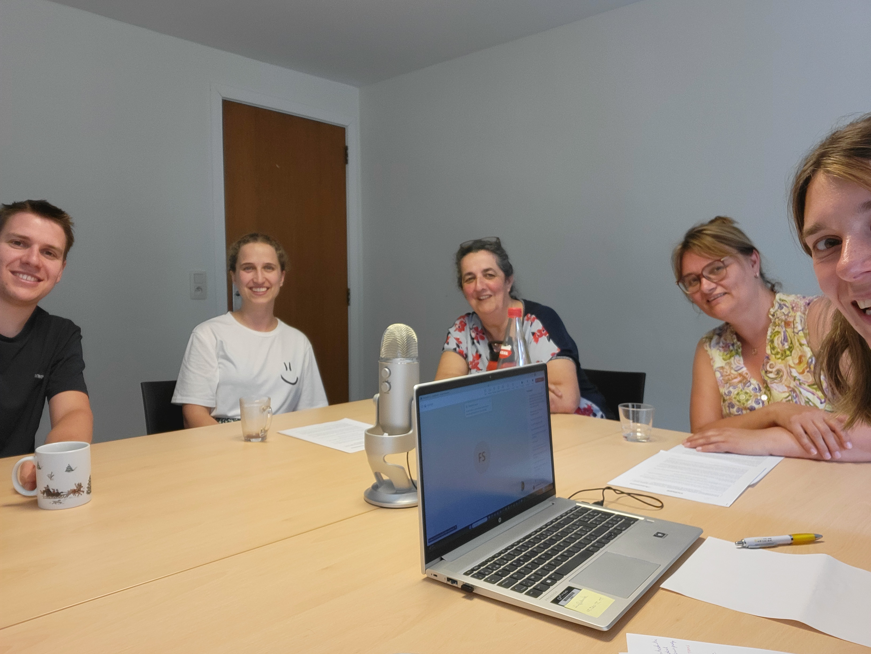
Brug tussen (semi)residentiële zorg en thuisfront
Belangrijkste aanbevelingen
Structurele huisbezoeken
Gedeeld digitaal dossier (info-uitwisseling)
Vaste overlegmomenten
Psycho-educatie voor mantelzorgers
Gedeelde zorgplanning
Duidelijke rolafspraken

Slide 17
Thuisfront
4 centrale thema’s
Angst, stress & slaap als verweven kernproblematiek
Coping en veerkracht
Nood aan kennis en praktische handvatten
Communicatie en samenwerking

Slide 18
Perspectief mantelzorgers
Wat helpt volgens mantelzorgers?
Humor
Muziek
Wandelen
Bewegen
Sociale steun
Betekenisvolle activiteiten
Structuur en voorspelbaarheid

Slide 19
Noden en verwachtingen van mantelzorgers
Noden
Omgaan met hallucinaties
Omgaan met nachtelijke angst
Praktische technieken
Respijtzorg
Erkenning van eigen draaglast
Lotgenotencontact
Vaste contactpersoon
Verwachtingen naar professionele zorg
Expertadvies
Laagdrempelig contact
Hulp bij interpretatie van gedrag
Praktijkgerichte ondersteuning
Brugfiguur
Betere coördinatie tussen organisaties

Slide 20
Noden & verwachtingen van personen met jongdementie
Noden
Begrijpende en niet-problematiserende ondersteuning
Structuur, voorspelbaarheid en veilige context
Ondersteuning als aanvulling op het thuisfront, niet als vervanging
Verwachtingen naar professionele zorg
Relationele formats (nabijheid, gesprek en humor)
Activiteit gerichte formats (wandelen in groep, fietsen, creatieve activiteiten, vrijwilligerswerk of lichte productieve taken)
Kleinschalige, vertrouwde groepen
Face-to-face contact, rechtstreeks gesprek en fysieke aanwezigheid

Slide 21
Omgevingsanalyse
15 organisaties in Vlaanderen & Brussel
Zorg voor jongdementie
Meest genoemde stressfactor
Overprikkeling (73%)
Meest voorkomende angst
Angst voor onbekende/veranderingen
Meest voorkomende slaapprobleem
Moeite met doorslapen

Slide 22
Omgevingsanalyse
Grootste noden
Psychosociale ondersteuning
Aangepaste dagbesteding
Psycho-educatie
Respijtzorg
Belangrijkste drempels
Te weinig informatie
Geen duidelijk aanspreekpunt
Versnipperd zorgaanbod
Belangrijkste aanbevelingen
Vaste contactpersoon
Betere informatie-uitwisseling
Sterkere samenwerking tussen buurt en zorg

Slide 23
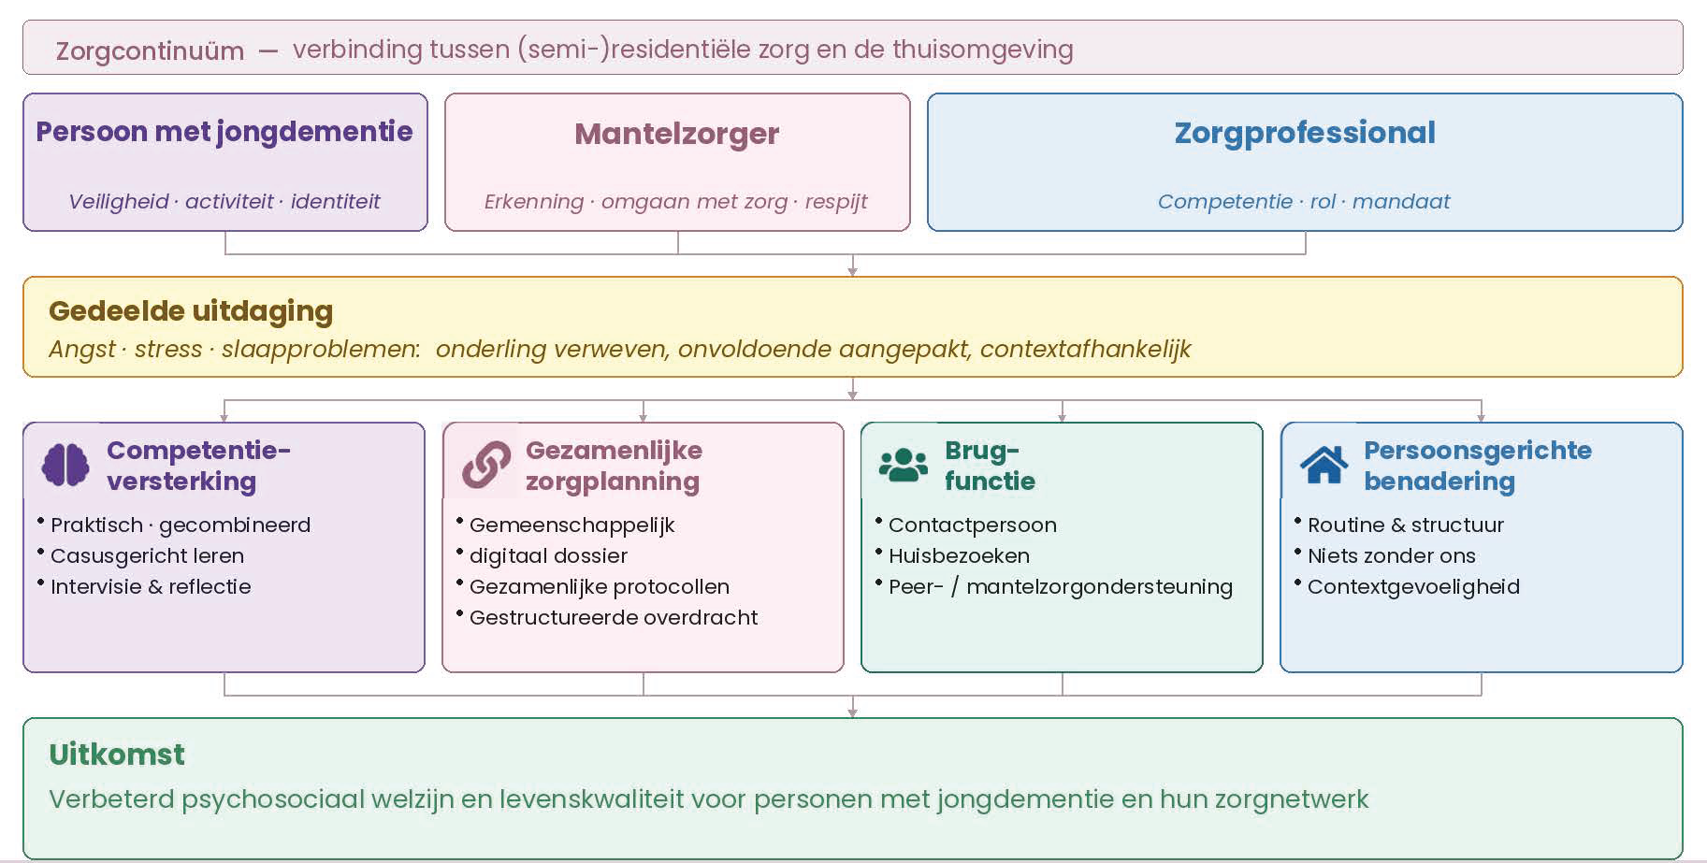
Connected care framework
4 bouwstenen
Competentieversterking van zorgverleners
Ondersteuning van mantelzorgers
Gedeelde zorgplanning
Brugfunctie tussen thuis en zorgsetting
Onderliggende principes
Persoonsgericht
Relationeel
Contextgevoelig
Transmurale samenwerking

Slide 24

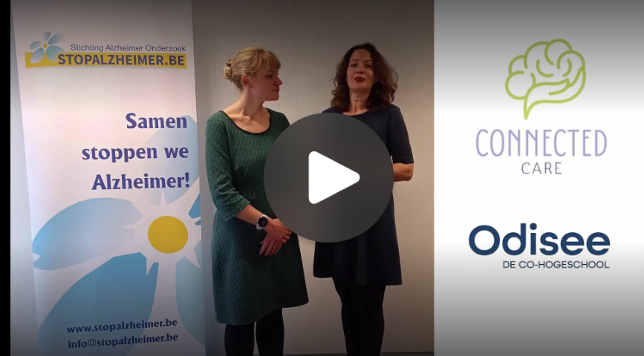
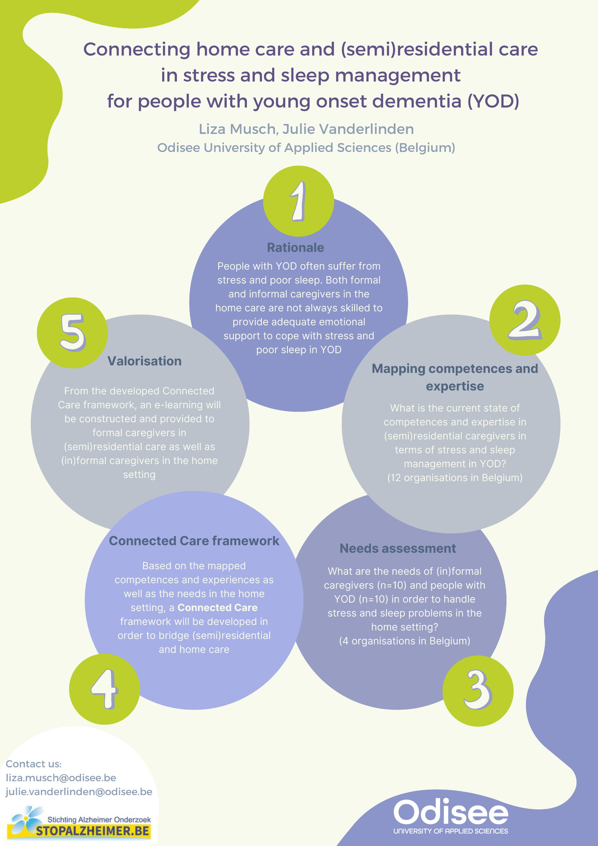
Disseminatie
Output
Studiedag Connected Care
Eindrapport
Framework
Infographics
https://www.odisee.be/onderzoeksprojecten/connected-care

Slide 25

Contact
Julie Vanderlinden Julie.vanderlinden@odisee.be
Liza Musch
Liza.musch@odisee.be
Sophie Dohogne
Sophie.dohogne@odisee.be
Deze foto van Onbekende auteur is gelicentieerd onder CC BY-SA

